Slide 1


设计模式（第2版）
第12章 组合模式
刘 伟

Slide 2
1
模式动机与定义
2
模式结构与分析
大 纲
3
模式实例与解析
4
模式效果与应用

Slide 3
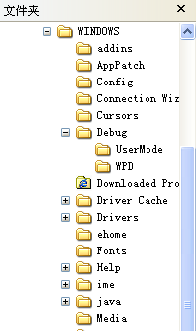
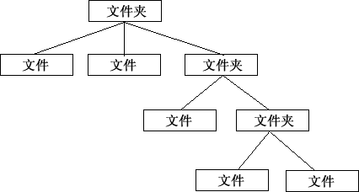
模式动机与定义
模式动机
树形目录结构

Slide 4
模式动机与定义
模式动机
在树形目录结构中，包含文件和文件夹两类不同的元素
在文件夹中可以包含文件，还可以继续包含子文件夹
在文件中不能再包含子文件或者子文件夹
文件夹 ←→ 容器(Container)
文件 ← → 叶子(Leaf)
如何将容器对象和叶子对象进行递归组合，使得用户在使用时无须对它们进行区分，可以一致地对待容器对象和叶子对象？ → 组合模式

Slide 5
模式动机与定义
模式定义
组合模式(Composite Pattern)：组合多个对象形成树形结构以表示“部分-整体”的结构层次。组合模式对单个对象（即叶子对象）和组合对象（即容器对象）的使用具有一致性。
对象结构型模式
将对象组织到树形结构中，可以用来描述整体与部分的关系

Slide 6
模式结构与分析
模式结构

Slide 7
模式结构与分析
模式结构
组合模式包含如下角色：
Component: 抽象构件
Leaf: 叶子构件
Composite: 容器构件

Slide 8
模式结构与分析
模式分析
文件系统组合模式结构图

Slide 9
模式结构与分析
public class Composite extends Component { private ArrayList<Component> list = new ArrayList<Component>(); public void add(Component c) { list.add(c); } public void remove(Component c) { list.remove(c); } public Component getChild(int i) { return (Component)list.get(i); } public void operation() { //容器构件具体业务方法的实现，将递归调用成员构件的业务方法 for(Object obj:list) { ((Component)obj).operation(); } } }
模式分析
容器构件示例代码：

Slide 10
模式结构与分析
模式分析
透明组合模式
抽象构件Component中声明了所有用于管理成员对象的方法，包括add()、remove()，以及getChild()等方法
在客户端看来，叶子对象与容器对象所提供的方法是一致的，客户端可以一致地对待所有的对象
缺点是不够安全，因为叶子对象和容器对象在本质上是有区别的

Slide 11
模式结构与分析
模式分析
安全组合模式
抽象构件Component中没有声明任何用于管理成员对象的方法，而是在Composite类中声明并实现这些方法
对于叶子对象，客户端不可能调用到这些方法
缺点是不够透明，客户端不能完全针对抽象编程，必须有区别地对待叶子构件和容器构件

Slide 12
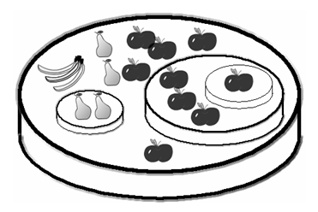
模式实例与解析
模式实例
水果盘：实例说明
在水果盘(Plate)中有一些水果，如苹果(Apple)、香蕉(Banana)、梨子(Pear)，当然大水果盘中还可以有小水果盘，现需要对盘中的水果进行遍历（吃），当然如果对一个水果盘执行“吃”方法，实际上就是吃其中的水果。使用组合模式模拟该场景。

Slide 13
模式实例与解析
模式实例
水果盘：参考类图

Slide 14
模式实例与解析
模式实例
水果盘：参考代码
DesignPatterns之composite包
演示……

Slide 15
模式效果与应用
组合模式优点：
可以清楚地定义分层次的复杂对象，表示对象的全部或部分层次，让客户端忽略了层次的差异，方便对整个层次结构进行控制
客户端可以一致地使用一个组合结构或其中单个对象，不必关心处理的是单个对象还是整个组合结构，简化了客户端代码
增加新的容器构件和叶子构件都很方便，符合开闭原则
为树形结构的面向对象实现提供了一种灵活的解决方案

Slide 16
模式效果与应用
组合模式缺点：
在增加新构件时很难对容器中的构件类型进行限制

Slide 17
模式效果与应用
在以下情况下可以使用组合模式：
在具有整体和部分的层次结构中，希望通过一种方式忽略整体与部分的差异，客户端可以一致地对待它们
在一个使用面向对象语言开发的系统中需要处理一个树形结构
在一个系统中能够分离出叶子对象和容器对象，而且它们的类型不固定，需要增加一些新的类型

Slide 18
THANKS

